Slide 1


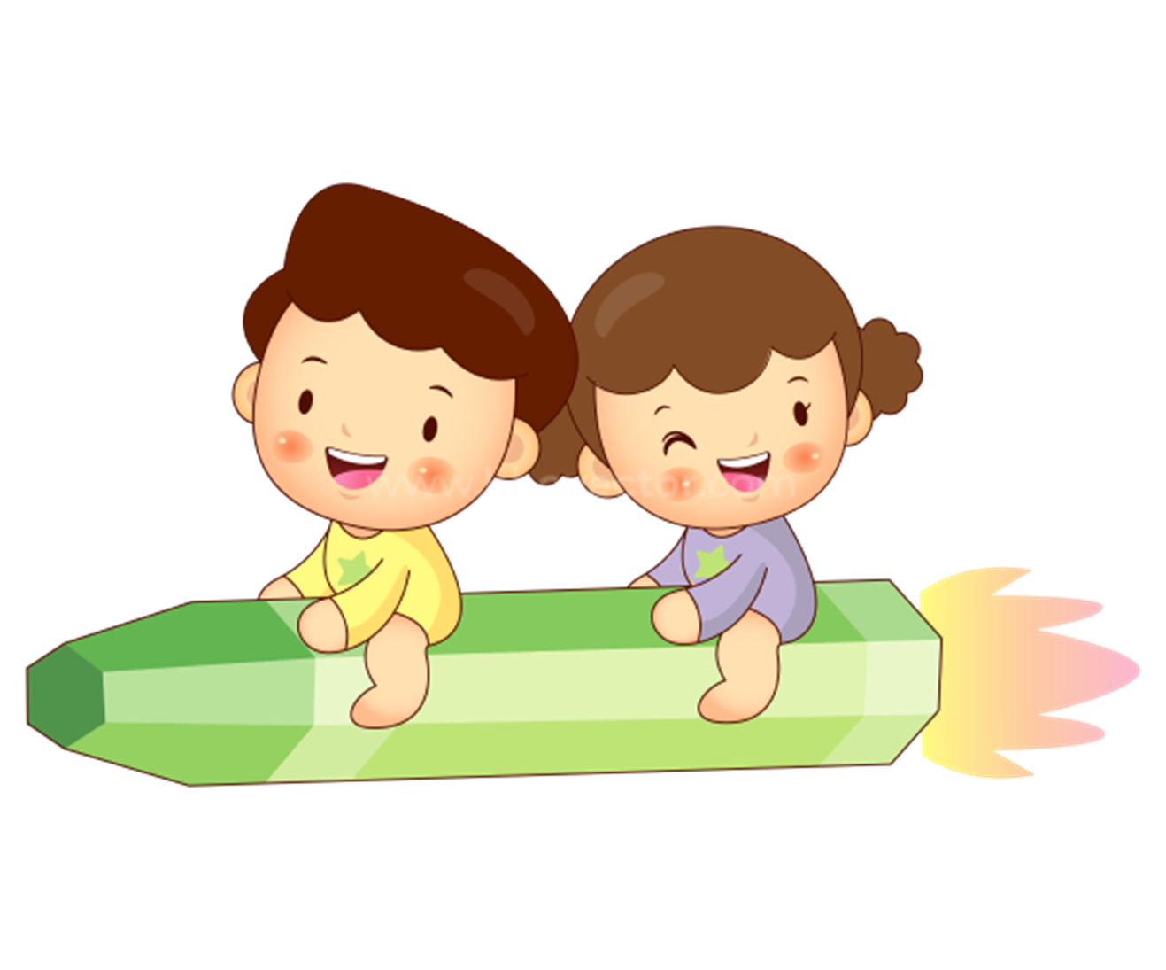
KHỞI ĐỘNG

Slide 2

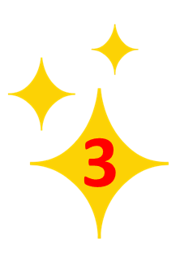

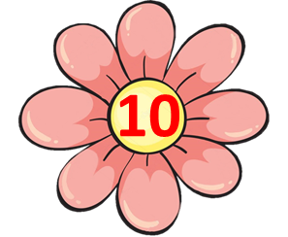





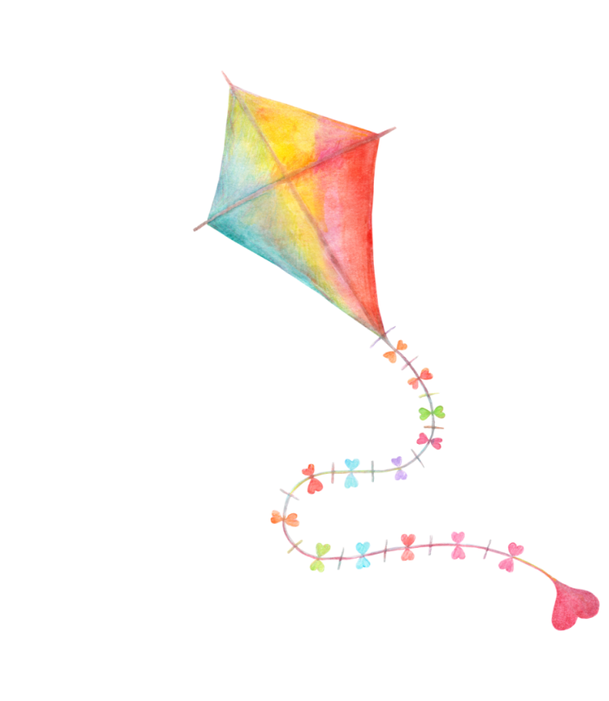
Học tiếp
Notes:
Gv bấm vào các bông hoa để ra câu hỏi, trả lời xong bấm bông hoa để quay về

Slide 3
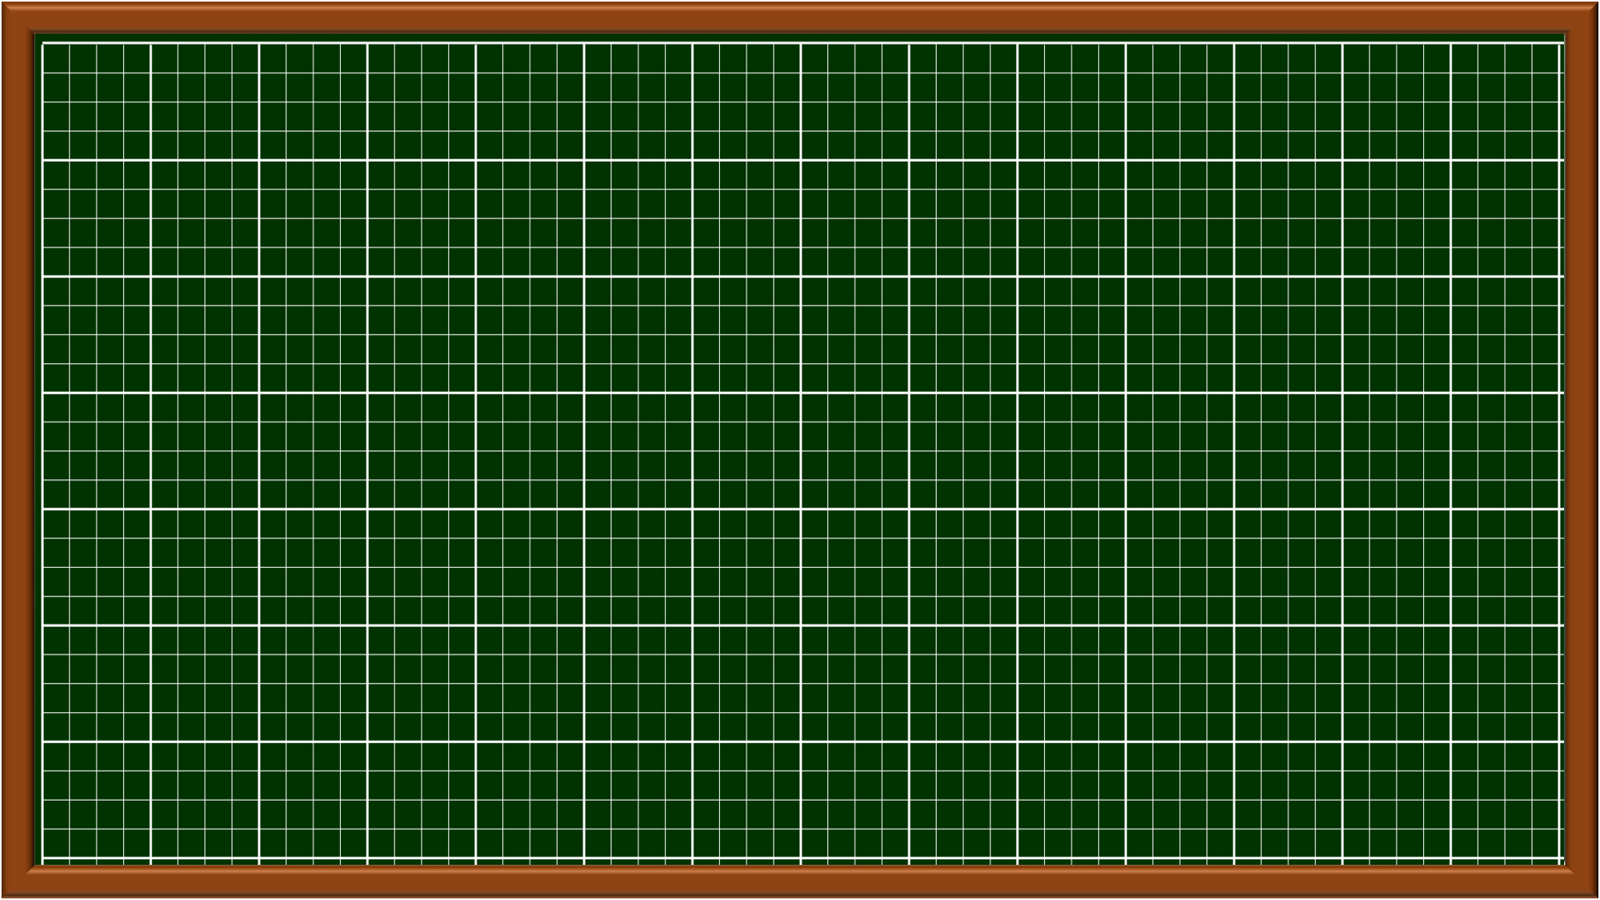
Toán
Bài 41: Ôn tập phép nhân, phép chia trong phạm vi 100, 1000 (Tiết 3)

Slide 4
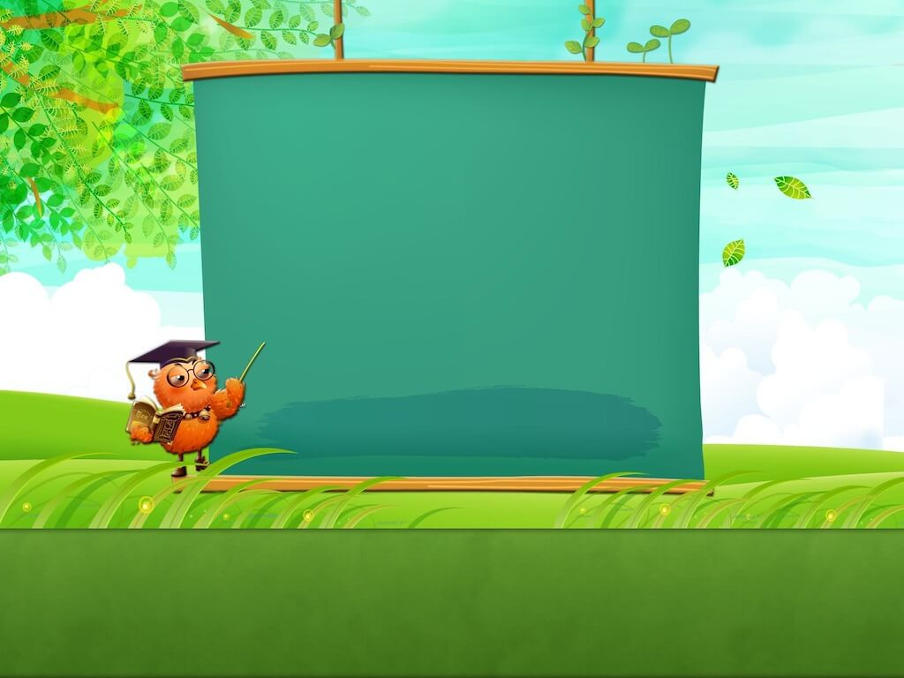



Luyện tập
(tiết 3)

Slide 5

Bài 1
Chọn câu trả lời đúng.
a) Kết quả của phép nhân 192 × 4 là:
A. 468 |  |  | B. 768 | C. 786 | D. 867
b) Kết quả của phép chia 906 : 3 là:
A. 320 |  | B. 32 |  | C. 203 | D. 302
c) Số dư của phép chia 628 : 8 là:
A. 2 | B. 3 |  |  | C. 4 | D. 5

Slide 6
Bài 2: Tìm thành phần chưa biết trong phép tính.
31
735
9

Slide 7

Bài 3: Mi hái được 25 bông hoa, Mai hái được số bông hoa gấp 3 lần của Mi. Hỏi cả hai chị em hái được bao nhiêu bông hoa?
Bài giải
Mai hái được số bông hoa là:
25 × 3 = 75 (bông hoa)
Cả hai chị em hái được số bông hoa là:
25 + 75 = 100 (bông hoa)
Đáp số: 100 bông hoa.

Slide 8
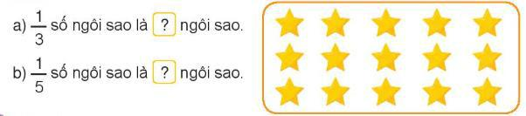
Bài 4: Số?
5
3

Slide 9
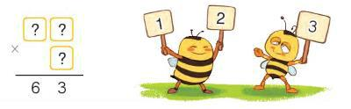
Bài 5: Đố em!
Chọn chữ số 1, 2, 3 thích hợp thay cho dấu “?”.
2
1
3

Slide 10

CỦNG CỐ - DẶN DÒ- NHẬN XÉT

